Slide 1
iRent 網路輿情調查報告
分析期間：2026/05/27 - 2026/06/02

Slide 2
輿情重點摘要
=== 輿情重點摘要 ===
總聲量：615 筆
聲量高峰：2026/06/01 (221 筆)
正面聲量 90 筆 (14.63%)
中立聲量 179 筆 (29.11%)
負面聲量 346 筆 (56.26%)
P/N值：0.26
=== 熱門關鍵字 ===
1. shorts (97)
2. 毒駕 (3)
3. reels (2)
4. wowtchout (2)
5. 你在路我在錄 (2)
=== 熱門文章 ===
1. [THREADS] #南下路竹段車禍
珍惜生命遠離iRent....
(雖然這台Civic也差點害我中招....乾)
2. [YOUTUBE] 【車禍影片】珍惜生命遠離iRent....（2026.05.30 國道一號南下高雄路竹段
3. [THREADS] #特斯拉
記錄一下 用租賃的方式
究竟買一台Model Y RWD 要準備多少錢？
給在觀望特斯拉
4. [FACEBOOK] 珍惜生命遠離iRent....前車已經煞車+減速了還再加速...
5. [THREADS] #irent
在林口 路過看到停這樣 超好笑 太懂停了
=== 風險觀察 ===
本期負面聲量超過100筆，建議持續監控社群討論。

Slide 3
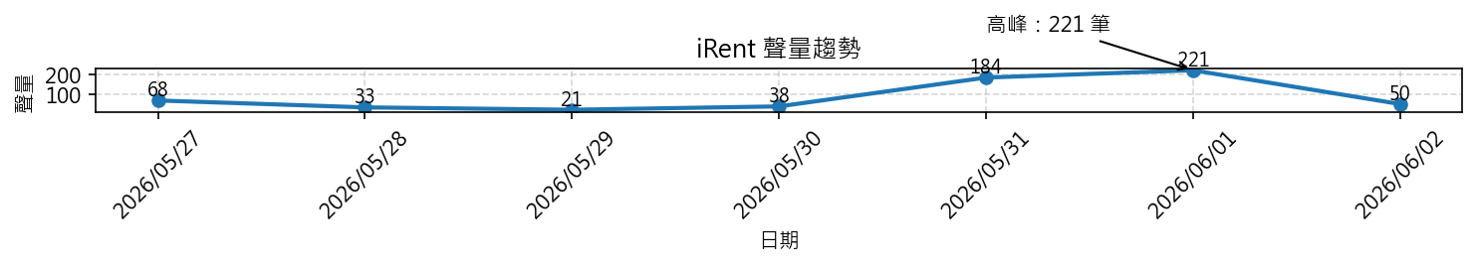
聲量趨勢

Slide 4
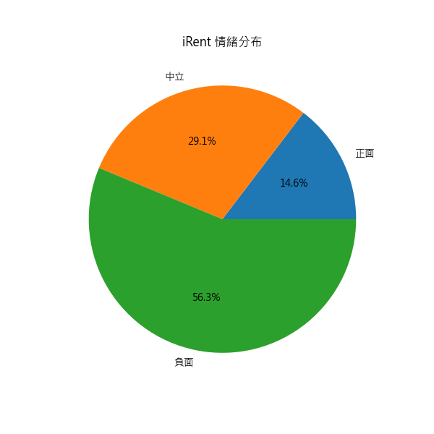
情緒分布

Slide 5
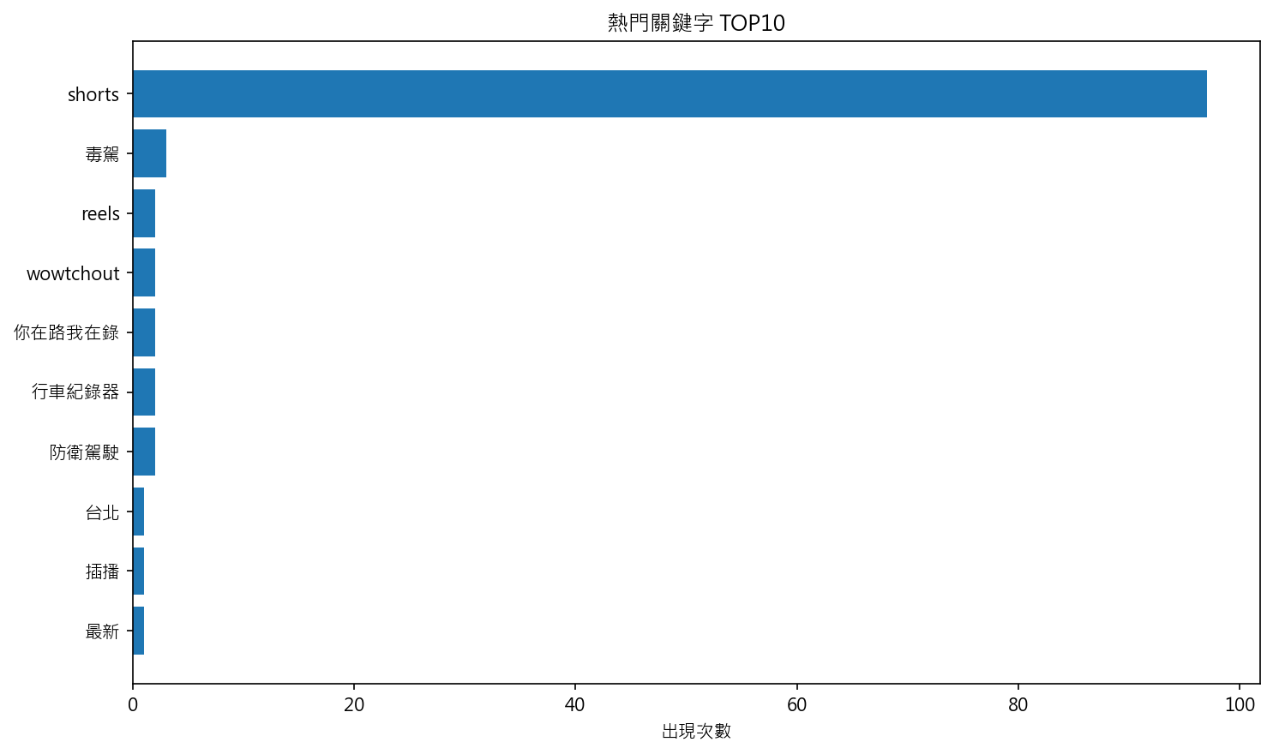
熱門關鍵字 TOP10

Slide 6
AI 輿情洞察
### 執行摘要
本期品牌在社群上的總聲量為615筆，其中負面聲量佔比高達56.26%，表現較差。主要討論點集中在車禍事件及租車平台iRent的問題上。
### 重點洞察
1. **負面情緒集中於交通事故和安全問題**：多篇文章聚焦於車禍事件，顯示社會對交通安全的高度關注。
2. **租車平台iRent受波及**：多篇報導涉及iRent，反映出用戶對於該平台安全性的質疑。
3. **社群討論熱度不低**：聲量高峰日的221筆資訊表明該品牌在特定時間段內受到高程度關注。
### 正面議題
正面意見主要集中在：
- 消費者對特斯拉Model Y RWD 的購買意願上，如「記錄一下 用租賃的方式 經究買一台Model Y RWD 要準備多少錢？」這篇內容被提及。
- 少數用戶對於品牌或產品的正面評價，例如在Facebook上的留言「珍惜生命遠離iRent....前車已經煞車+減速了還再加速...」。
### 負面議題
負面意見主要集中在：
1. **車禍事件**：如「[THREADS] #南下路竹段車禍 獨惜生命遠離iRent....」，用戶對此表示擔憂和不滿。
2. **租車平台安全性**：多篇文章提到iRent存在風險，例如「[FACEBOOK] 珍惜生命遠離iRent....前車已經煞車+減速了還再加速...」。
### 風險觀察
本期負面聲量超過100筆，顯示社群對品牌的不滿情緒較高。建議持續監控社群討論，特別是在涉及安全問題和租車平台的議題上保持密切關注。
### 建議行動
1. **快速響應**：立即回應負面評論，公開表示關注用戶的安全及使用體驗。
2. **安全宣導**：強化交通安全教育，提高用戶對安全問題的認識。
3. **租車平台審查與監控**：加强对合作租車平台的審核和管理，提升其安全性。
4. **正面形象塑造**：利用正向內容如特斯拉購買建議等進行品牌推廣，平衡負面影響。

